Slide 1
ATLAS IBL
D. Giugni
Giugno 2009

Slide 2
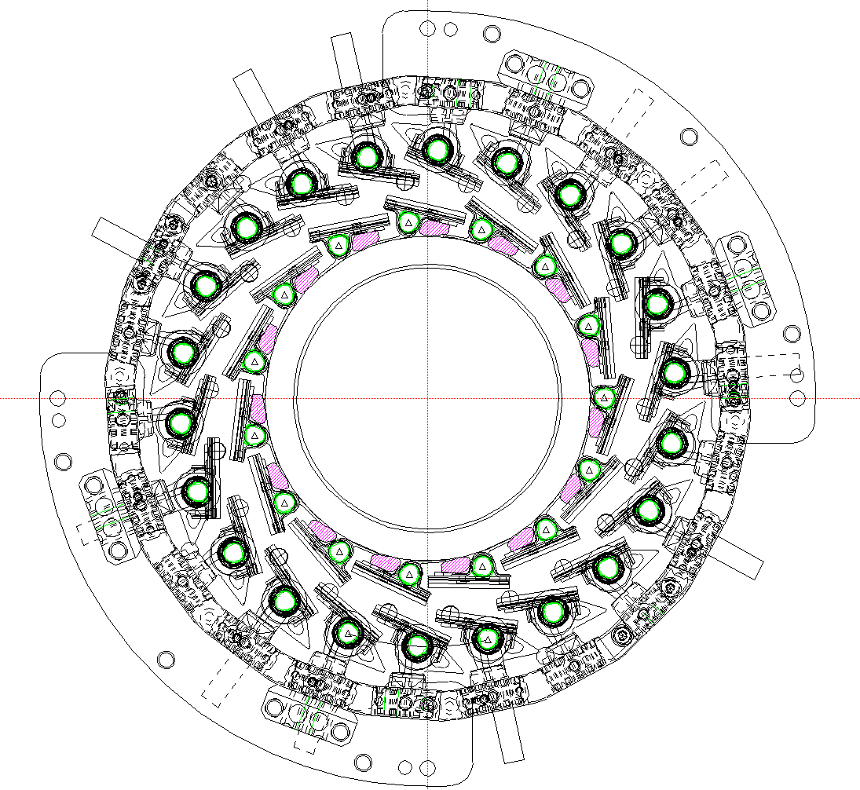
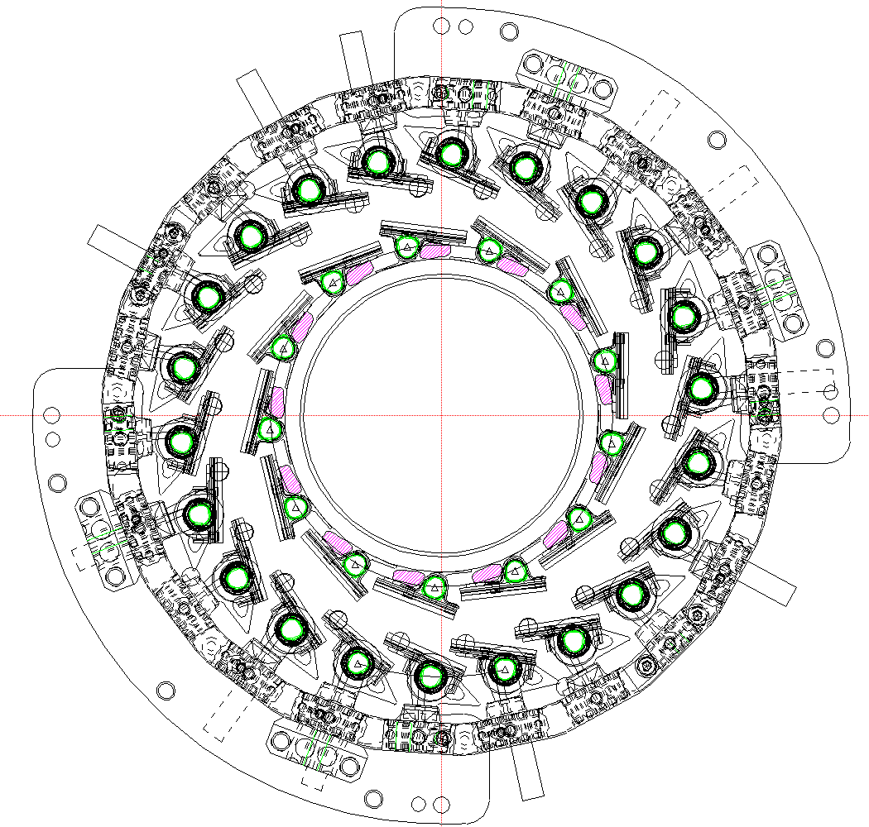
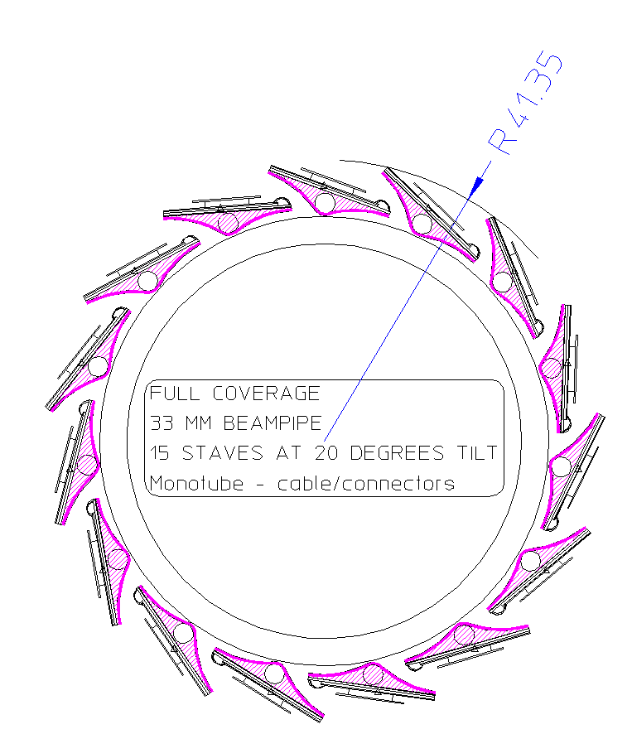
Geometrie per l’IBL
Zero Clearance
2mm Clearance
Assuming an envelope reduction R36 to R33 (insulation and clearance)
E’ necessario un nuovo design per i supporti locali.

Slide 3
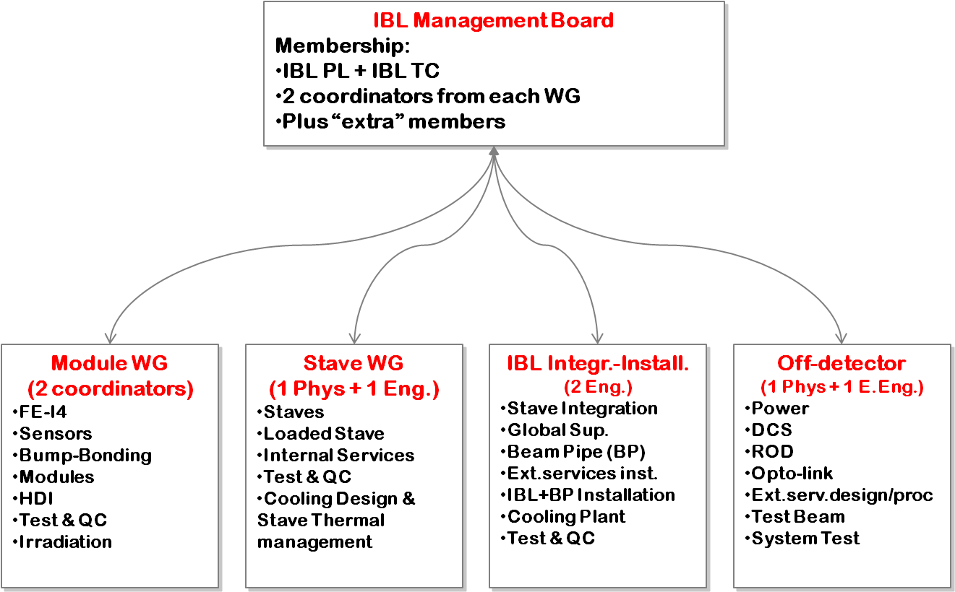
Organizzazione
IBL e’ “di fatto” approvato ed e’ quindi un progetto. Il CERN ha richiesto la nomina di una project leaders, la costituzione di un budget etc…
Circa un mese fa la struttura organizzativa e’ stata resa pubblica.

Slide 4
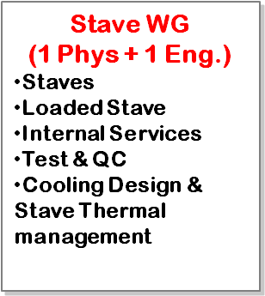
Tasks –Mechanics & Cooling-
Stave, loaded stave and mechanics
  Design, qualification and production of the local structures (staves).
  Implementation of the chosen lay-out.
  Design, qualification and production of the cooling connections.
  Coordination of the thermal-mechanic aspects of the on-stave electrical services.
  Coordination of the loading (process, accuracy, thermal qualification etc...).
  Definition of the interfaces with the global supports.
TMG and cooling qualification
  Design and delivery the boiling channel of the local supports.
  Overview of the design of the cooling services (from the stave up to the cooling plant).
  Design and optimization of the thermal management of the local supports.
  Measurements of the critical thermodynamic parameters like HTC (Heat Transfer Coeff.) and CHF (Critical Heat Flux) required for validating the design.

Slide 5
Tasks: Internal Services
Internal Services
  Cooling and mechanical issues of the electrical services from the EoS (End of Stave) to PP1 (Patch Panel 1).
  Thermal coupling, cooling and TMG of the services in the IBL Package.
  Overview of the thermodynamic performance along the cooling services up to the plant.
  The implementation and the installation of the cooling services outside the IBL volume is kept under the responsibility of the Integration and Installation WG group.
  Design and delivery of the crate housing the Optoboards.

Slide 6
Attività in corso in Sezione
Design e produzione prototipi carbon pipes per stave “omogeneo”.
  Gestione della produzione prototipi CF pipe (Stoccarda) [produzione in Sezione tooling, facilities, dwgs]
  Qualifica a pressione e leak-rate
Simulazione per il calcolo:
  della figura di merito dello stave
  del thermal run-away.
  Del CTE della pipe e della resistenza strutturale
Misura della conduttivita trasversa del laminato della pipe.
Sviluppo connessione CF/Ti per cooling Pipe.
PP2 boxes con relativo probabile re-design delle regulator-boards

Slide 7
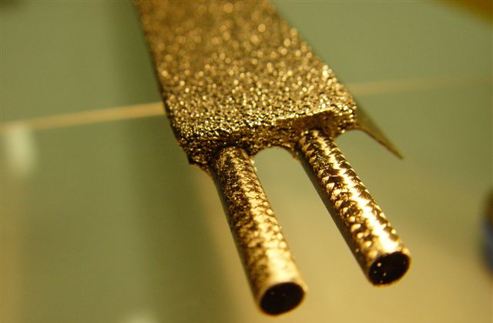
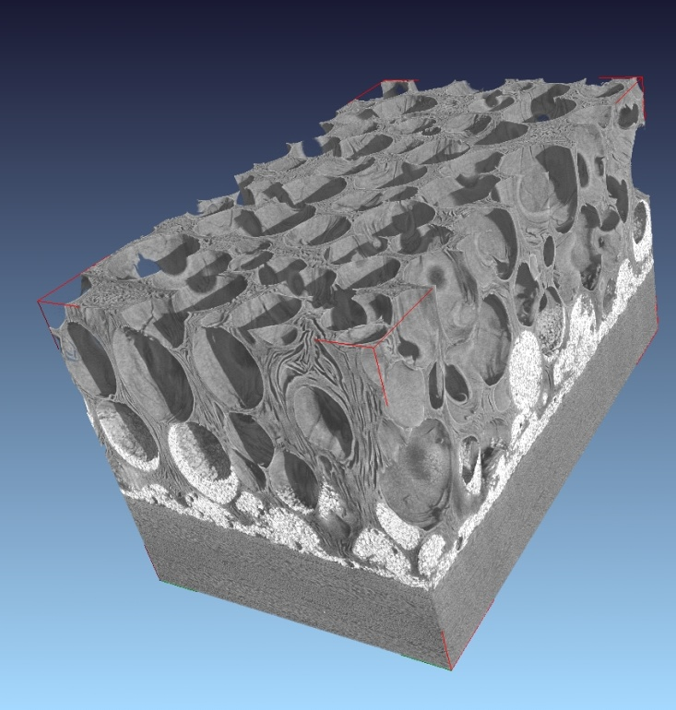
produzione prototipi pipes e stave omogeneo
Si tratta di un sandwich tra una laminato quasi-isotropico [0/60/0]_{S2} in cui il canale in CF viene interfacciato termicamente ad una schiuma di carbonio
Le schiume hanno la caratteristica di avere buone caratteristriche di conducibilita’ termica (40→150 W/mK) a fronte di una bassa densita’ (0.1→ 0.5g/cm³)
Pocofoam
45/135 W/mK
STYCAST
2850 FT
POCO Foam
CF Pipe
±55deg layup
Laminate
[0/-60/+60]_{S2}
Cynate Ester
STYCAST
2850 FT

Slide 8
Attività in corso in Sezione
Design e produzione prototipi carbon pipes per stave “omogeneo”.
  Gestione della produzione prototipi CF pipe (Stoccarda)
  Qualifica a pressione e leak-rate
Simulazione per il calcolo:
  della figura di merito dello stave
  del thermal run-away.
  Del CTE della pipe e della resistenza strutturale
Misura della conduttivita trasversa del laminato della pipe.
Sviluppo connessione CF/Ti per cooling Pipe.
PP2 boxes con relativo probabile re-design delle regulator-boards.

Slide 9
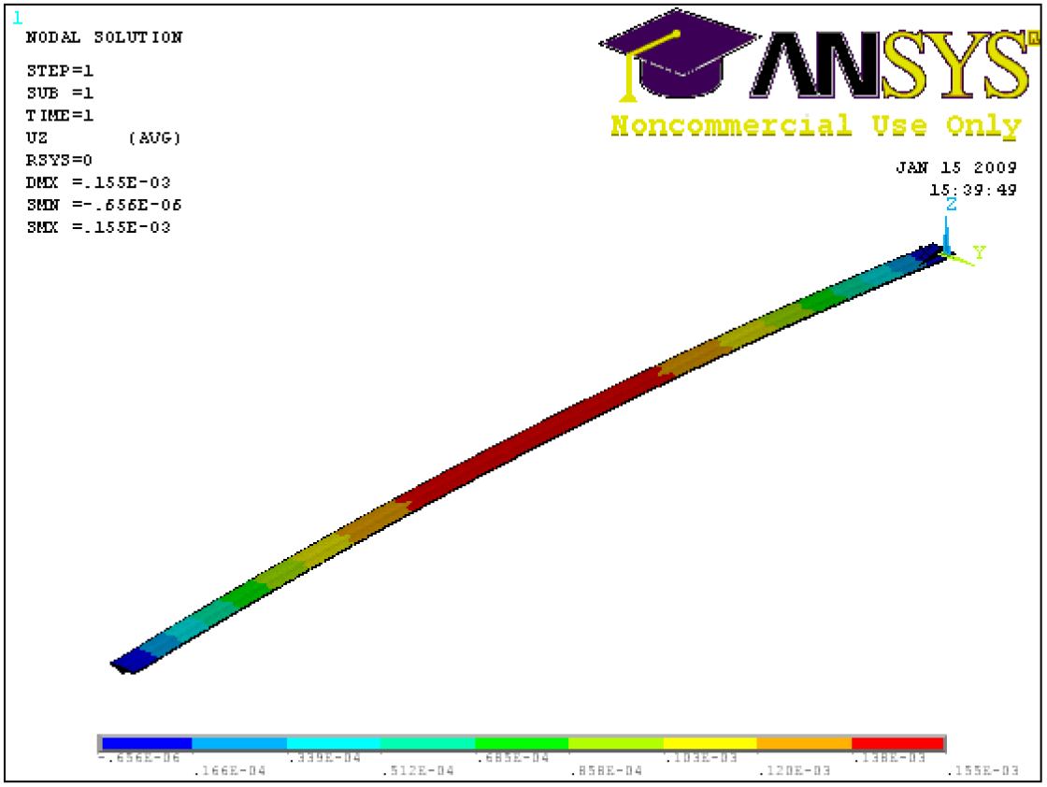
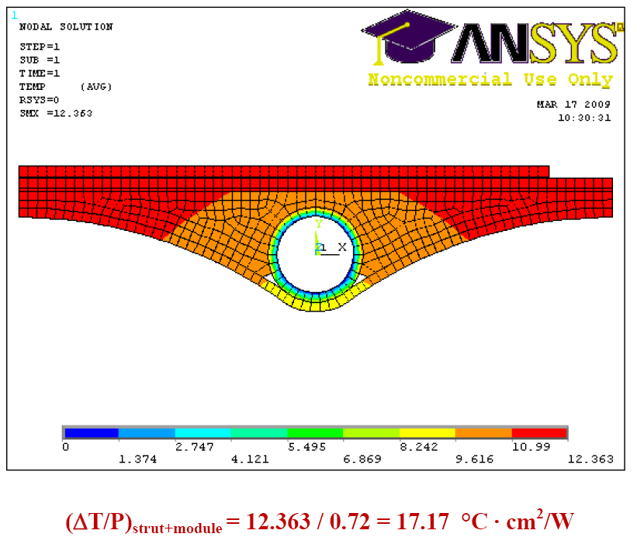
Simulzione termo-meccanica e calcolo figura di merito

Slide 10
Attività in corso in Sezione
Design e produzione prototipi carbon pipes per stave “omogeneo”.
  Gestione della produzione prototipi CF pipe (Stoccarda)
  Qualifica a pressione e leak-rate
Simulazione per il calcolo:
  della figura di merito dello stave
  del thermal run-away.
  Del CTE della pipe e della resistenza strutturale
Calcolo e misura della conduttivita trasversa del laminato della pipe.
Sviluppo connessione CF/Ti per cooling Pipe.
PP2 boxes con relativo probabile re-design delle regulator-boards.

Slide 11
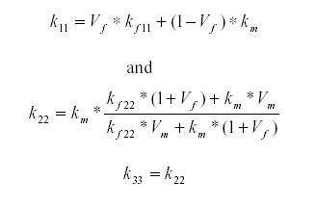
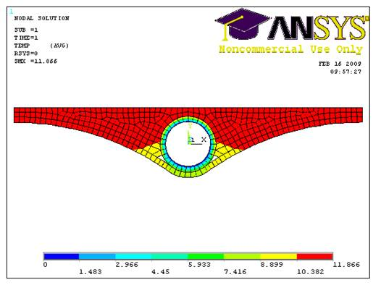
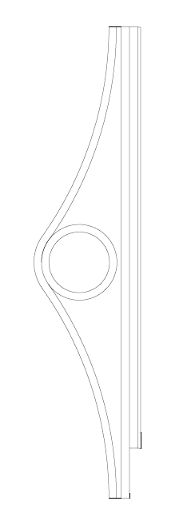
On-detector performance (2)
The thermal coefficient of a ply is given (from MIL-HDBK-3F)
Where,
k11 = kL = lamina thermal conductivity, parallel to fibers.
k22 & k33 = kT = lamina thermal conductivity, perpendicular to fibers and each other.
kf11 = fiber thermal conductivity, in the fiber longitudinal direction.
kf22 = fiber thermal conductivity, in the fiber transverse direction.
km = thermal conductivity of the resin matrix.
Vf = Volume fraction of fiber.
Vm = Volume fraction of matrix.
The thermal performances (hereafter an example) are driven in the stave by the following contributions:
The ΔT_{ev} due to the pressure drop along the boiling channel. [negligible for the CO₂, relevant for C₃f₈]
The ΔT_{fluid} across the boiling channel due to the HTC [H=5000W/m²K] (Nitin Sawant et al. ICR0038)
The ΔT_{strut} across the section of the stave is driven by the thermal conductivity of the pipe.
The ΔT_{module} across the silicon (FE and sensor) and through the stave-module thermal adhesive is driven by the K_{GLUE}=0.8 W/mK
ΔT_{ev} +ΔT_{fluid} + ΔT_{strut} +ΔT_{module} = ΔT_{tot}
One can quote (for C02 and CF pipe) an useful engineering yard stick that shows the thermal figure of merit of the stave like:
(ΔT/P) = 0_{ev}+4.42_{fluid}+16.48_{strut}+1.25_{module}=22.15 °C.cm²/W
From TORAY T300 datasheet:
kf11 = 8 W/mK long to the fiber
kf22 = 5 W/mK transversal to the fiber
The transversal PLY thermal coefficient is:
k_{PLY} = 0.69 W/mK → taken: k_{PLY} = 0.5 W/mK
ΔT_{module}
ΔT_{strut}
ΔT_{fluid}
ΔT″_{ev}
ΔT′_{ev}
P=0.72W/cm²
T_{pipe}= 0 °C
→ (ΔT/P)_{strut}=16.48 °C.cm²/W
ΔP

Slide 12
Attività in corso in Sezione
Design e produzione prototipi carbon pipes per stave “omogeneo”.
  Gestione della produzione prototipi CF pipe (Stoccarda)
  Qualifica a pressione e leak-rate
Simulazione per il calcolo:
  della figura di merito dello stave
  del thermal run-away.
  Del CTE della pipe e della resistenza strutturale
Calcolo e misura della conduttivita trasversa del laminato della pipe.
Sviluppo connessione CF/Ti per cooling Pipe
PP2 boxes con relativo probabile re-design delle regulator-boards

Slide 13
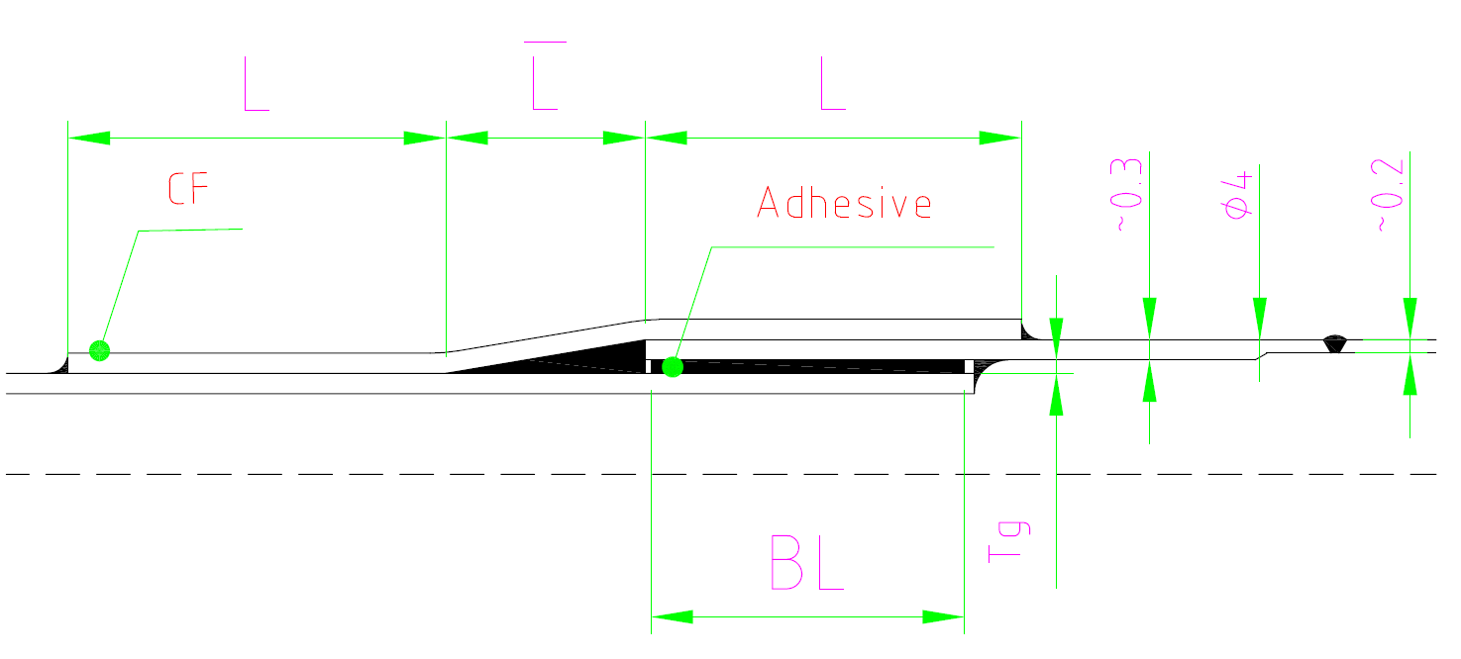
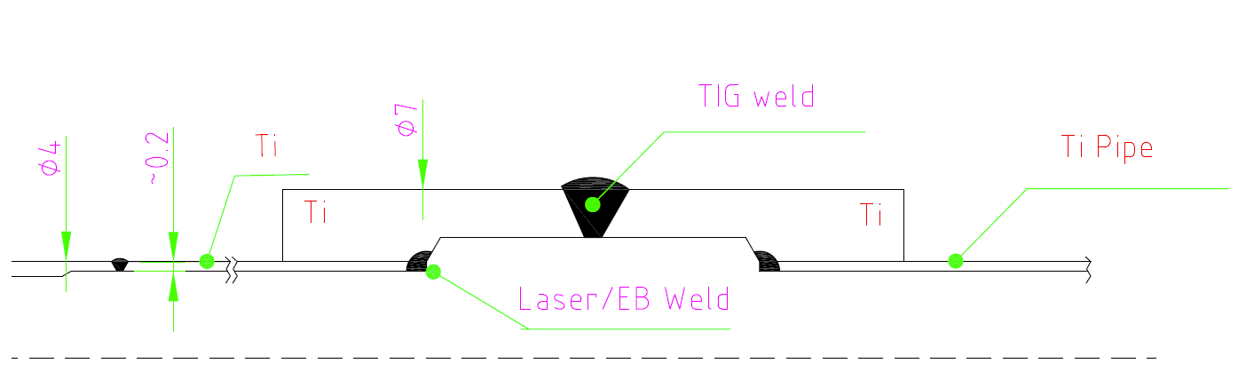
CF-Ti joint at the EoS (C3F8 case)
Design Requirements
MDP (Max Design Pressure) 100bar
Test pressure 150bar
Temperature load ΔT=60°C (+20→-40)
Laminate Safety factor @MDP minimum 4
He Leak Rate after pressure test 10⁻⁷ atm.cc/s

Slide 14
Attività a lungo termine
Verifica resistenza alla crescita di micro-cricche nella matrice del laminato della pipe sotto tensione e dopo irraggiamento [reattore PV].
Cooling [supporto di personale e setups di test]
  Qualifica della CF pipe e stave su sistema evaporative a C3F8 (o blends) o CO2
  Verifica transitori termici e max T build-up su sensori durante il bake-out della beam pipe

Slide 15
PP2 boxes & regulator-boards
[Mauro]

Slide 16
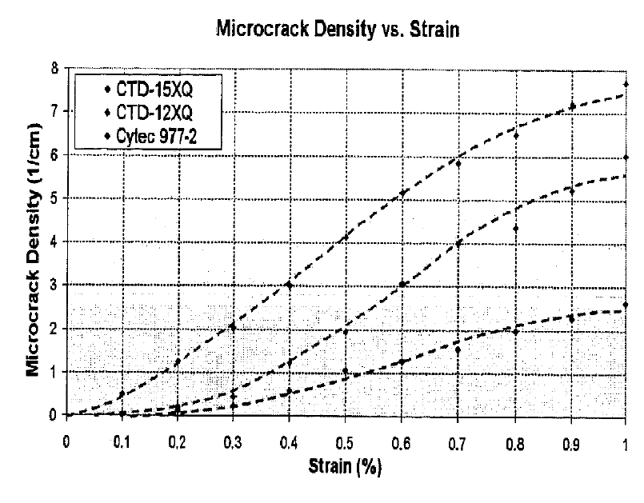
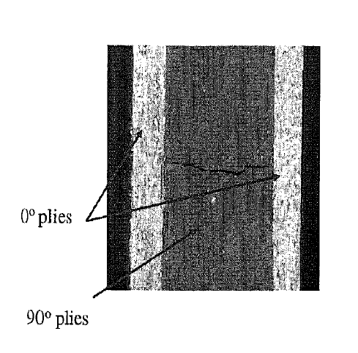
Carbon Pipe: micro-cracks
Plies of the laminates tend to cracks under transversal strain (perpendicular to the fiber direction) and this is the most dangerous effect for leaks.
The growth of microcracks is measured experimentally in a cross-ply laminated via visual counts as function of the transversal strain (AIAA 2004-5801; Ultra Light Composite Tanks for In Space Application).
ε⊥= 0.05%
Growth of microcracks vs. strain in a cross-ply laminate
Polished edge of a test specimen of [0/90₂]_{s} layup

Slide 17
Attività a lungo termine
Verifica resistenza alla crescita di micro-cricche nella matrice del laminato della pipe sotto tensione e dopo irraggiamento [reattore PV].
Cooling [supporto di personale e setups di test]
  Qualifica della CF pipe e stave su sistema evaporativo a C3F8 (o blends) o CO2
  Verifica transitori termici e max T build-up su sensori durante il bake-out della beam pipe

Slide 18
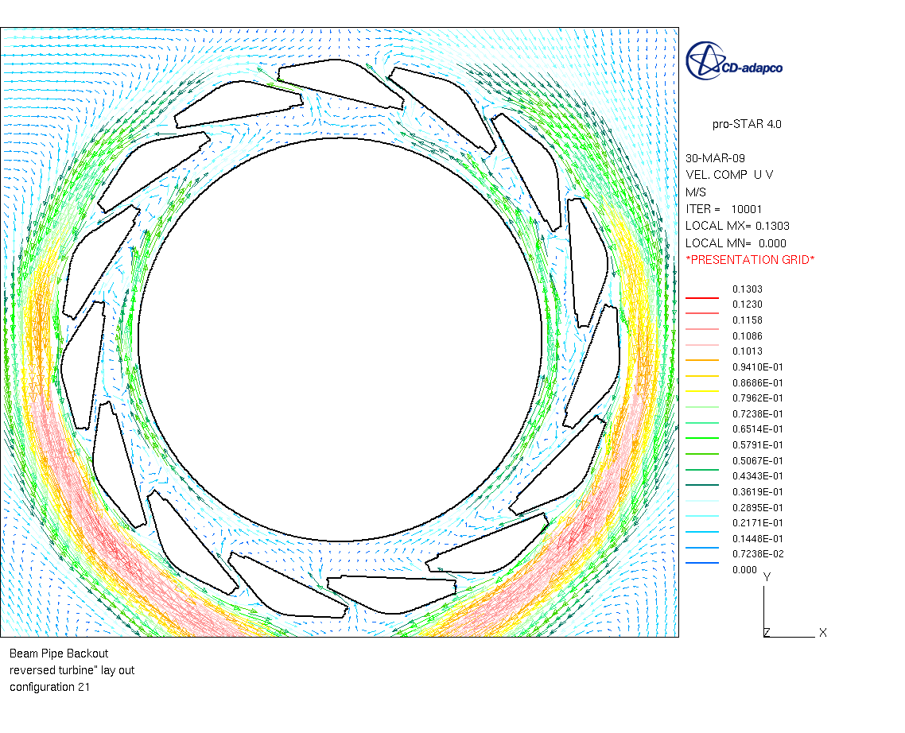
Transitori termici durante bake-out
STEADY STATE CASE
Config.21
Carbon pipe at -30°C
 | [W/cm]
Convective flux In the sensor | 1.74
Radiation in the sensor | 0.36
Radiation % | 21%

Slide 19
Altre possibili attività
Test beam @CERN su sensori Si-planari, Si-3D e Diamond.
Opto-Board box (crate contenenti le optoboards -thermo-meccanica ed parte elettrica)
Optoboards
Module and loaded stave testing.

Slide 20
Timing and plan
2009 in vista del TDR
  Continuazione dell’attività sul design, qualifica e test della CF pipe.
  In Sezione la gestione della produzione dei prototipi delle pipes, dei test di pressione e qualifica a tenuta.
  Sviluppo e follow up della connessione all’EoS con transizione CF-Ti.
  In Sezione qualifica a pressione della giunzione.
  Gestione delle misure si conducibilità termica per il laminato della CF pipe ed, in generale, degli altri materiali componenti lo stave.
  Calcolo thermo-strutturale dello stave:
  Analisi meccanica, termica, thermo-meccanica e modale.
  Finalizzazione delle previsione per il thermal run-away e (fine anno) verifica al CERN su impianto evaporativo.
  PP2 boxes con relativo probabile re-design delle regulator-boards.

Slide 21
Timing and plan
2010- 2011
  Produzione e sviluppo sistemi per la qualifica termo-meccanica dello stave su sistemi evaporativi (setups da installare ed operare al CERN).
  Design e produzione mock-ups per prove di surriscaldamento modulo a seguito di failures del cooling durante il bake-out
  Gestione irraggiamento e preparazione campioni (reattore PV) per misure su laminati in composito per prove ti resistenza alla formazione di microcricche.
ALTRE ATTIVITÀ (???):
  Test beam @CERN su sensori Si-planari, Si-3D e Diamond.
  Opto-Board box (crate contenenti le optoboards -thermo-meccanica ed parte elettrica)
  Optoboards
  Module and loaded stave testing.

Slide 22
Richieste
Giugni: 90% +10% (IBL+Pixel)
Coelli: 50%
Mesi uomo Uff. Tec. + Officina: 25 m.u.

